Slide 1

PEDIBUS tutti a scuola a piedi
Progetto rivolto ai bambini
della scuola Primaria

Slide 2
Cos’è il PEDIBUS
Il Pedibus è un servizio di accompagnamento
a piedi dei bambini nel tragitto da casa a scuola.
La partecipazione è gratuita per le famiglie.

Slide 3
Pedibus a Imperia
Il CEA - Centro di Educazione Ambientale del Comune di Imperia ha organizzato e realizzato per l'intero anno scolastico 2012-2013 il progetto Pedibus in forma sperimentale in una scuola della città di Imperia, grazie al contributo di ARPAL e del CEA provinciale.
Sono partner del progetto:
Comune di Imperia - Servizi Educativi
ASL
ACI
Auser “Filo d'argento”
Coop Liguria

Slide 4
Obiettivi
Il progetto è nato negli anni ’90 con lo scopo primario di combattere il crescente fenomeno dell'obesità infantile.
Attualmente, numerose realtà italiane lo hanno sperimentato, con successo, per :
- promuovere la socializzazione e l'autostima dei bambini
- ridurre il traffico veicolare nei pressi delle scuole e l’inquinamento indotto

Slide 5
Pedibus a Imperia a.s. 2013-2014
Nel corrente anno scolastico, il servizio è stato avviato il 13 gennaio 2014 per le scuole di:
Istituto Comprensivo Novaro, attivati 2 percorsi
da Piazza De Amicis e da Stazione Oneglia per il plesso di Largo Ghiglia
Istituto Comprensivo Sauro, attivato 1 percorso
da Viale Europa alla scuola di Corso Dante a Castelvecchio
Vi aderiscono nel complesso 57 bambini.
Lunedì 31 marzo è stato presentato il progetto nel plesso scolastico di Piazza Roma.
Il servizio è di prossima attivazione con 2-3 itinerari.

Slide 6
Pedibus a Imperia a.s. 2013-2014
Per promuovere l’adesione al progetto, alle classi viene proposto un gioco, ideato ed elaborato da Coop Liguria, con il contributo di ACI Imperia, del CEA del Comune di Imperia per i contenuti specifici.
Il gioco ha l’obiettivo di sensibilizzare i bambini su:
educazione stradale informando sulle principali regole della strada, stimolando l’attenzione sui propri comportamenti e consigliando al pedone come muoversi in sicurezza
educazione alla salute stimolando una riflessione sul proprio stile di vita, sia rispetto alle proprie abitudini alimentari, sia in merito all’attività motoria

Slide 7
Alcuni dati
Il rapporto ISTAT-ACI presentato nel novembre 2011 indica che nel 2010 che nella fascia da 0 a 14 anni
2.180 bambini investiti
(11 decessi)
12.766 bambini feriti in incidenti automobilistici
(di questi 69 hanno perso la vita)

Slide 8
Alcuni dati
In altri Paesi UE è già stato fatto molto per ridurre il rischio di incidenti come
dissuasori di velocità
passaggi pedonali rialzati
In Italia è difficile far rispettare il limite dei 30 km/ora intorno alle scuole

Slide 9
Educazione alla salute
La parte di educazione alla salute è stata elaborata da Coop Liguria sotto la supervisione scientifica di Marina Vignolo, Docente di Pediatria dell’Università di Genova.
Attualmente, la Dr. Vignolo è consulente su temi di Auxologia, ovvero la scienza che studia la crescita, presso il “Campetto delle 3A” del Centro di Orientamento ai Consumi Coop a Genova Sestri Ponente.
I principi guida per la mediazione didattica sono:
comunicare messaggi semplici affinché siano efficaci
educare anziché prescrivere
focalizzare l’attenzione su pochi “comportamenti chiave”

Slide 10
Sovrappeso e obesità
Il sovrappeso e l’obesità infantile hanno una frequenza
del 30% circa nei bambini.
Questo dato è orientativo; i dati nazionali e relativi alle diverse regioni italiane sono stati resi disponibili dal progetto “OKkio alla salute” (piano di sorveglianza italiano in corso dal 2008) che prevede una rilevazione biennale nella popolazione scolastica della terza classe della scuola primaria.
In Liguria la prevalenza è compresa tra il 25 e il 33 %
per i bambini tra gli 8 e i 9 anni.
www.okkioallasalute

Slide 11
Sovrappeso e obesità
Il sovrappeso e l’obesità infantile hanno cause genetiche e ambientali:
predisposizione genetica legata alla storia evolutiva della nostra specie
ereditarietà del Body Mass Index (stimata tra il 40 e il 90 %)
condizioni di nutrizione (disponibilità di cibo nell’ambiente e modalità di utilizzo)
- tendenza alla sedentarietà/scarsa attività fisica
fattori sociali e culturali
stile educativo famigliare
stress e fattori psicologici (alimentazione legata a disturbi emozionali)
(Modello di Davison e Birch)

Slide 13
4 regole per stare bene
L’EDUCAZIONE ALIMENTARE
4 regole fondamentali per un corretto stile di vita nei bambini:
5 porzioni di frutta e verdura al giorno
Porzione = quantità che sta nella mano di una persona
2 ore totali di esposizione a schermi
TV, computer, DS
1 ora al giorno di attività fisica
Ideale per i bambini è il gioco libero, in movimento all’aperto
0 bevande zuccherate
Lo zucchero è il nemico numero 1 perché lo si trova in grande quantità anche negli alimenti per la prima infanzia: i bambini si abituano a consumare molto zucchero fin dalla più tenera età, con il rischio che sostituiscano le bevande zuccherate all’acqua

Slide 14
IL DECALOGO DEL PEDIBUS
SUL MARCIAPIEDE
Cammina sul marciapiede, anche se allunghi il percorso.
ATTRAVERSANDO LA STRADA
Scegli le strisce pedonali o il semaforo
AL SEMAFORO
Attraversa a semaforo verde, mai col rosso!
ASCOLTA!
Presta attenzione ai rumori del traffico
GUARDA!
Renditi visibile e applica la “Regola del 4”
IN CURVA
Non attraversare la strada in prossimità di una curva
AGLI INCROCI
Attraversa prima una strada e poi l’altra, mai in diagonale.
TRAM E AUTOBUS
Attraversa la strada passando dietro al mezzo in sosta
LA SOSTA
Sostare o indugiare sulla carreggiata è pericoloso.
GIOCARE Per strada non si corre né si gioca col pallone

Slide 15
Il gioco del Pedibus
STRUTTURA E METODOLOGIA
La struttura del gioco è molto semplice e consente di proporlo nell’ambito della classe, suddividendo i bambini in gruppi.
Il gioco si ispira a un gioco della tradizione popolare di facile comprensione anche per i bambini più piccoli: 30 tessere che portano dal punto di partenza, idealmente identificata con la prima fermata del Pedibus, fino al traguardo (la scuola).
La conduzione è affidata un adulto (educatore, insegnante,…)

Slide 16
Il gioco del Pedibus
STRUTTURA E METODOLOGIA
Si procede lanciando il dado, affrontando imprevisti e rispondendo a domande.
È possibile modulare la difficoltà del gioco selezionando le domande in base all’età dei bambini.
Tessere tematiche permettono di sviluppare la discussione sui comportamenti più corretti da tenere in campo alimentare, nell’attività fisica e in strada.
L’approccio ludico favorisce il coinvolgimento emotivo dei partecipanti e l’assimilazione di concetti.

Slide 17
Il gioco del Pedibus
STRUTTURA E METODOLOGIA
Il gioco si ispira a un gioco della tradizione popolare di facile comprensione anche per i bambini più piccoli: 30 tessere che portano dal punto di partenza, idealmente identificata con la prima fermata del Pedibus, fino al traguardo (la scuola).
La struttura del gioco è molto semplice e consente di proporlo nell’ambito della classe, suddividendo i bambini in gruppi.

Slide 18
PARTENZA
Fermata del Pedibus

Slide 20
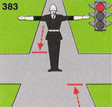

Slide 22


Slide 23


Slide 24
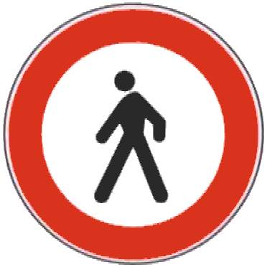

Slide 25


Slide 26
SEI ARRIVATO
A SCUOLA!

Slide 28
Alcuni dati
Le stime dell’OMS - Organizzazione Mondiale della Sanità rilevano che circa il 30% delle malattie infantili, dalla nascita fino ai 19 anni di età, sia attribuibile all’ambiente insalubre o insicuro.
Il 16% di malattie e decessi è causata da incidenti.
Gli incidenti sono la prima causa di morte per i minori.

Slide 29
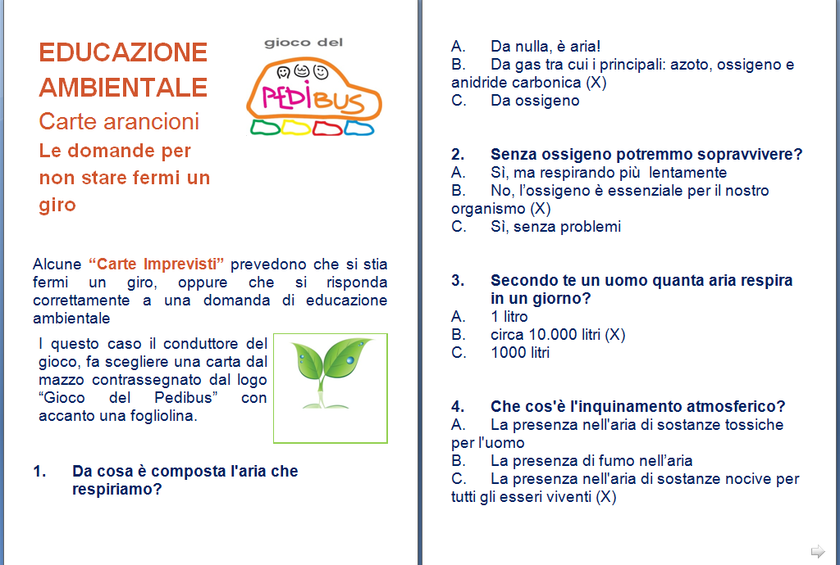

Slide 30
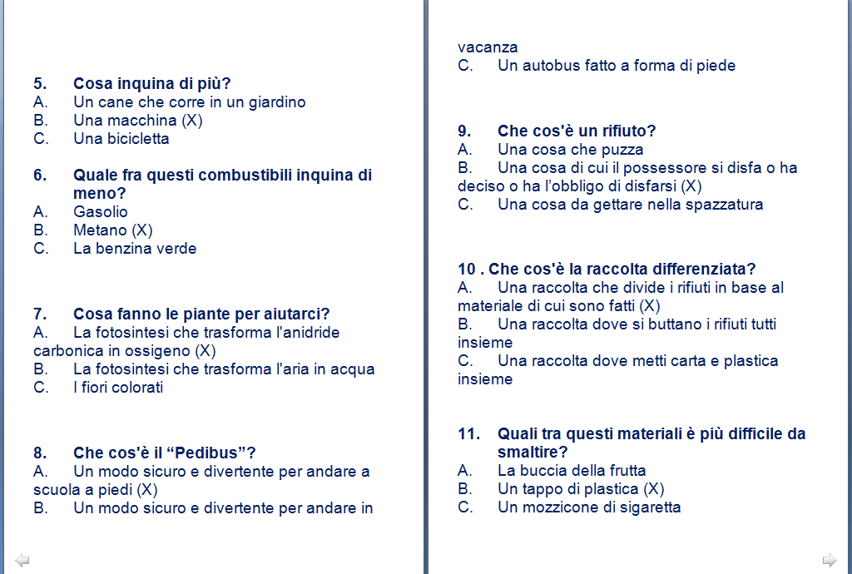

Slide 31
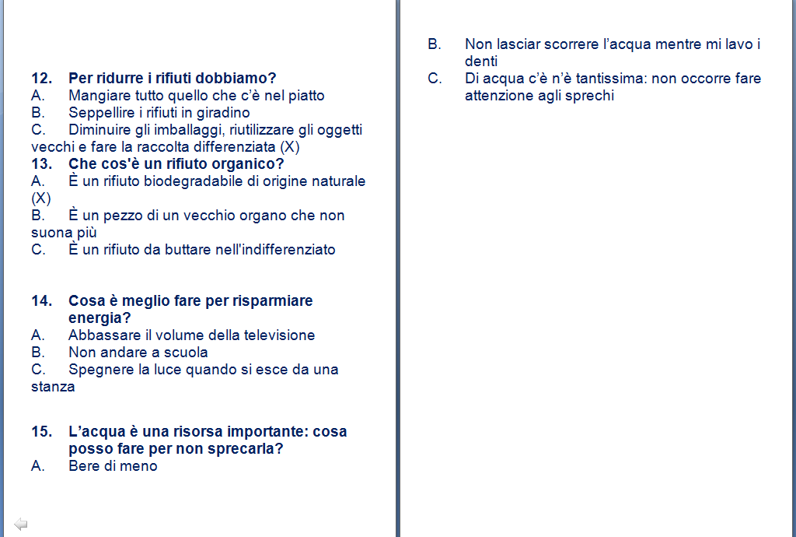

Slide 32
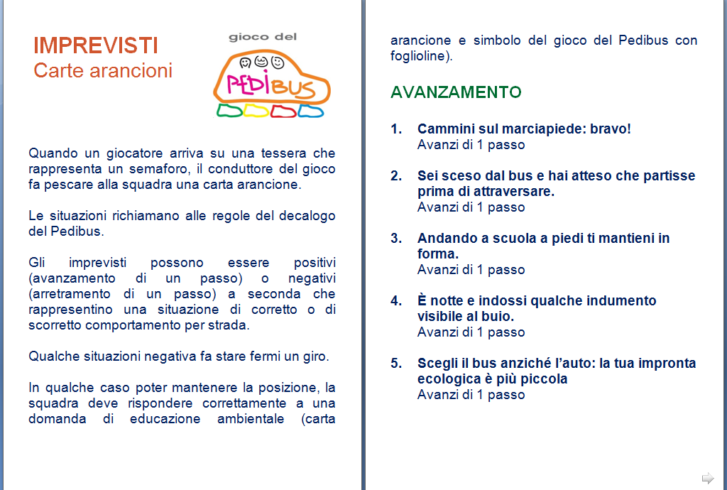

Slide 33
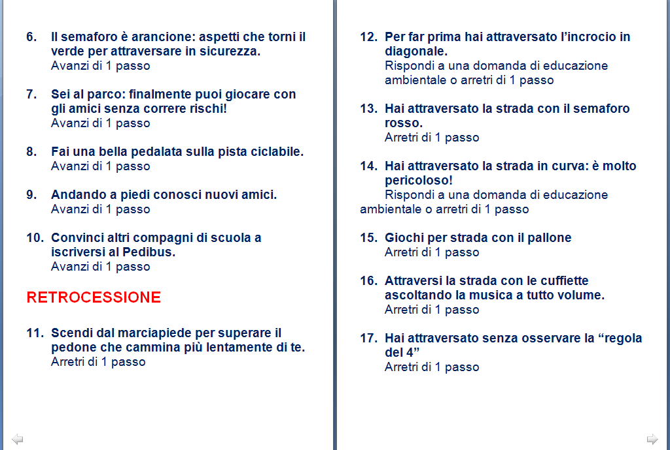

Slide 34
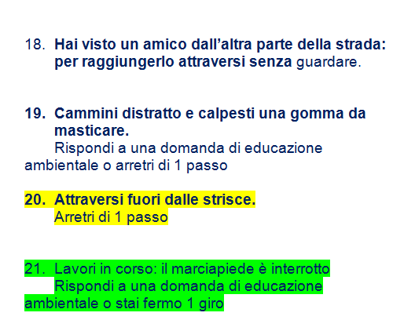

Slide 35
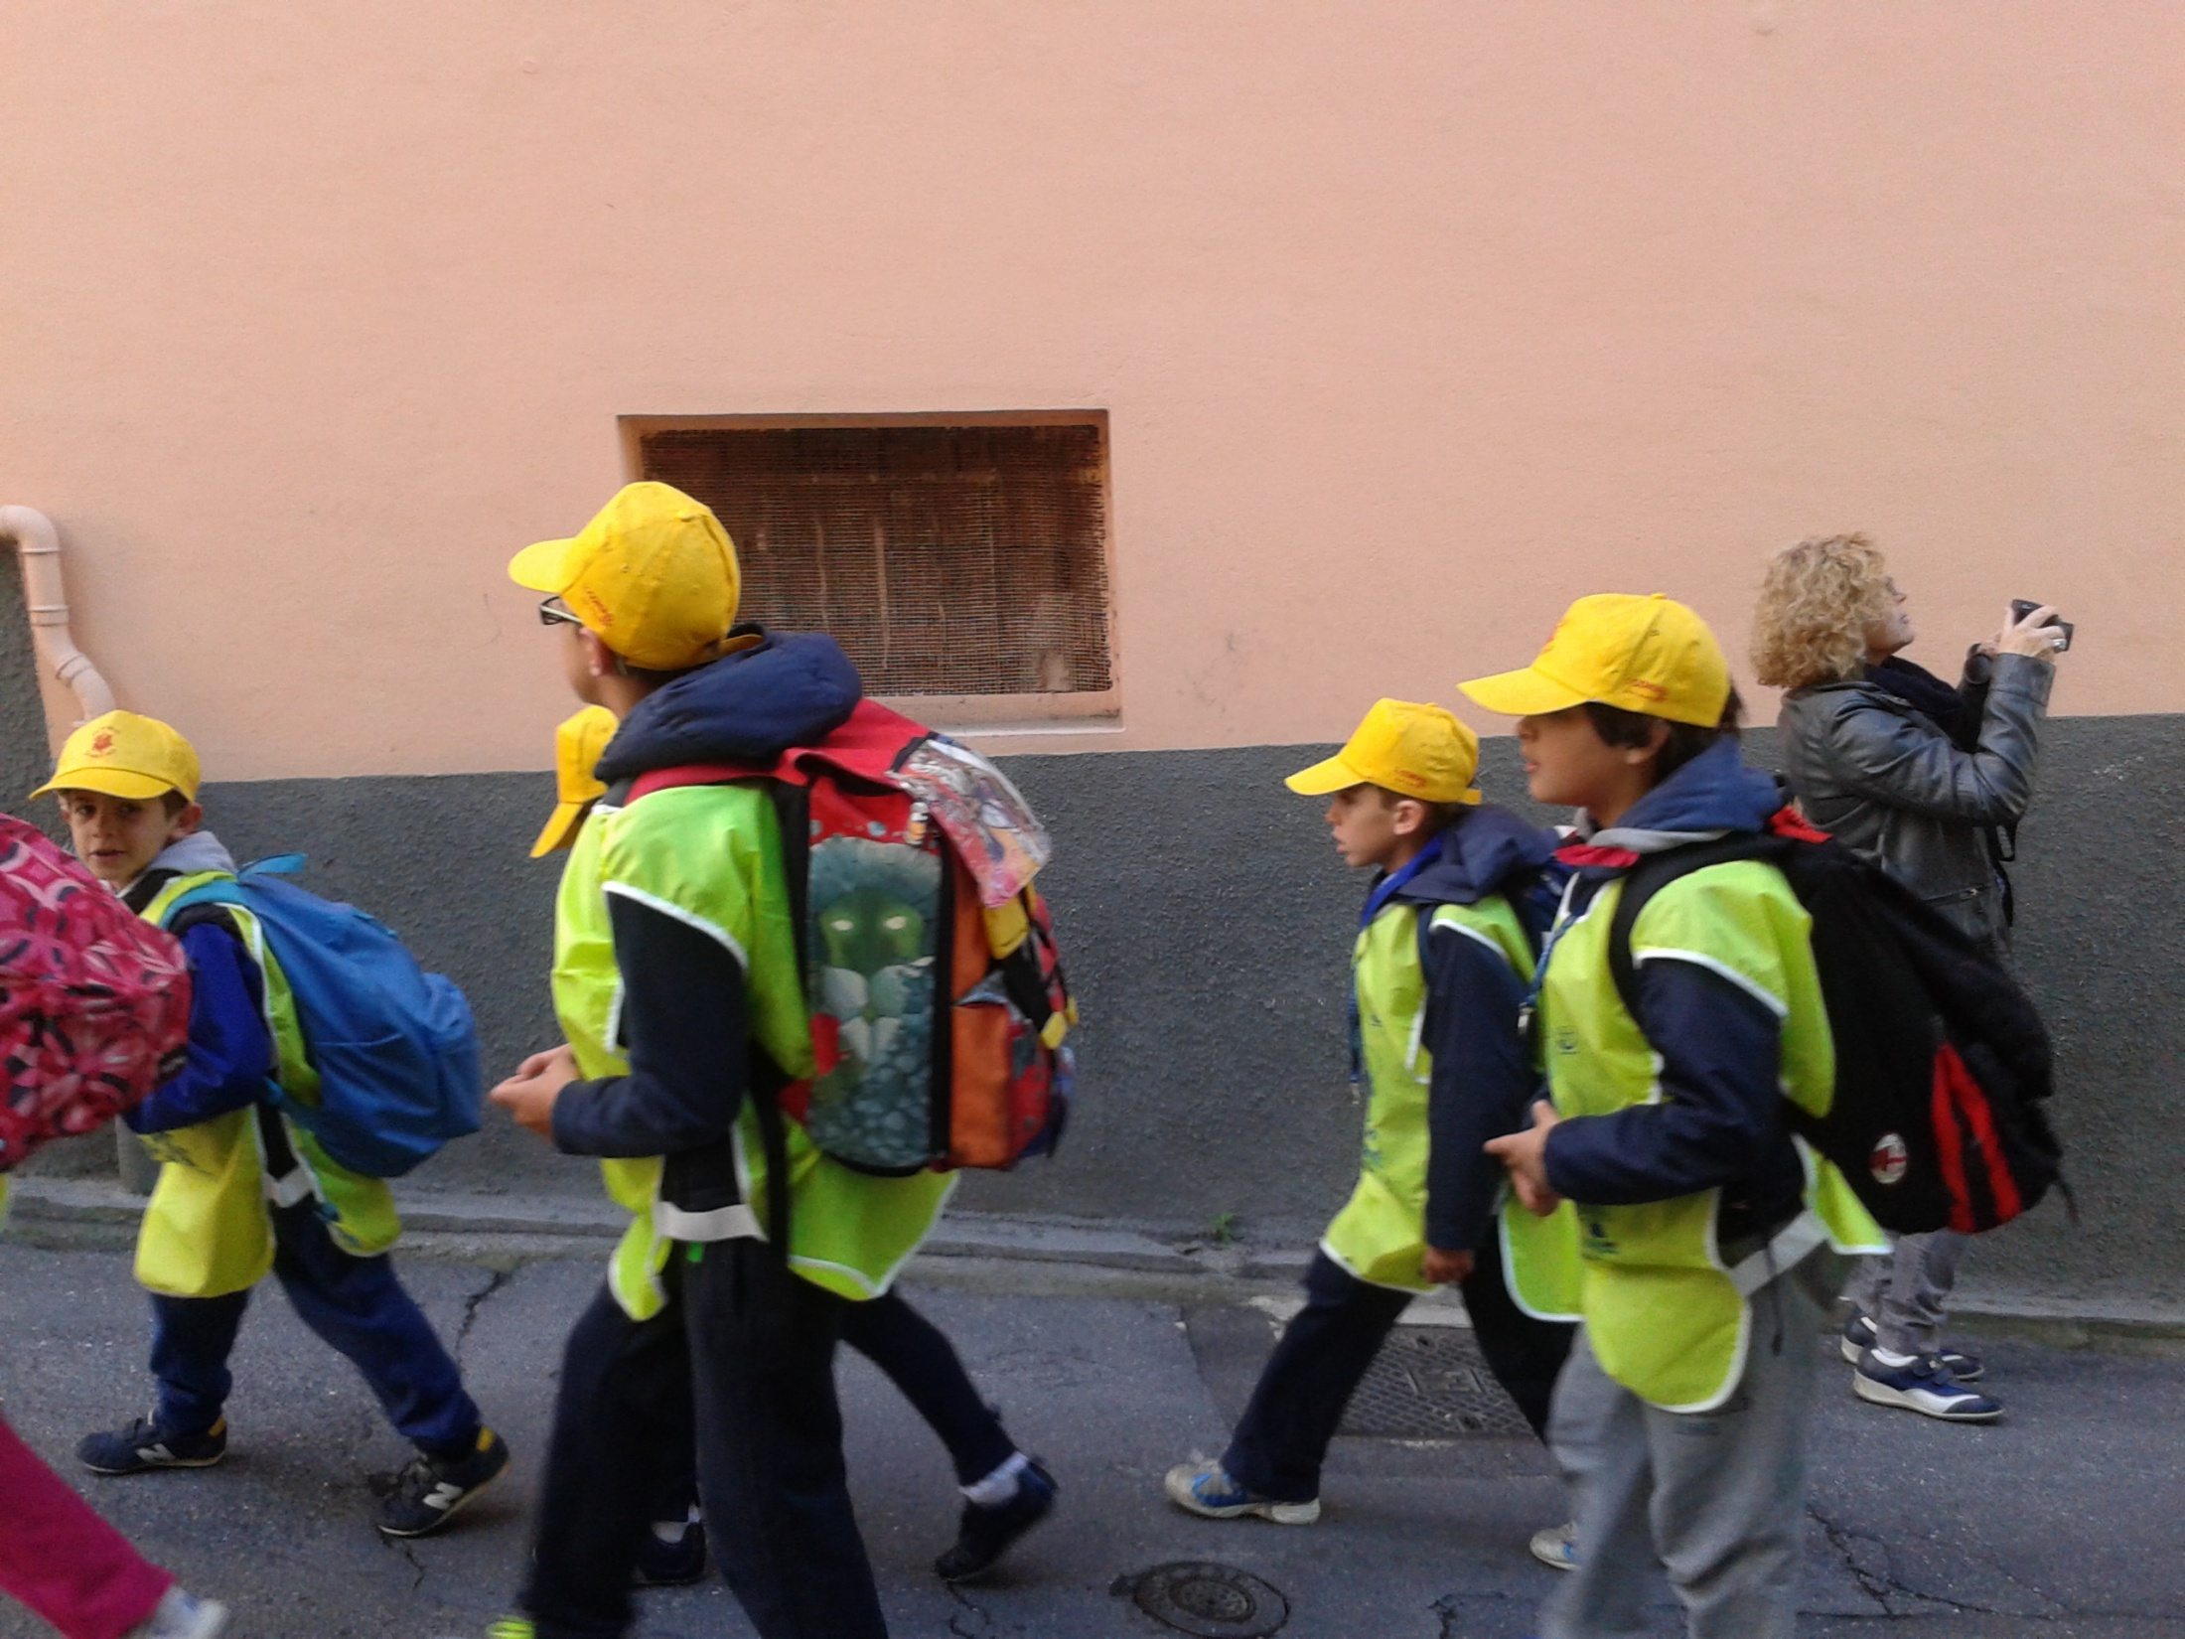

Slide 36
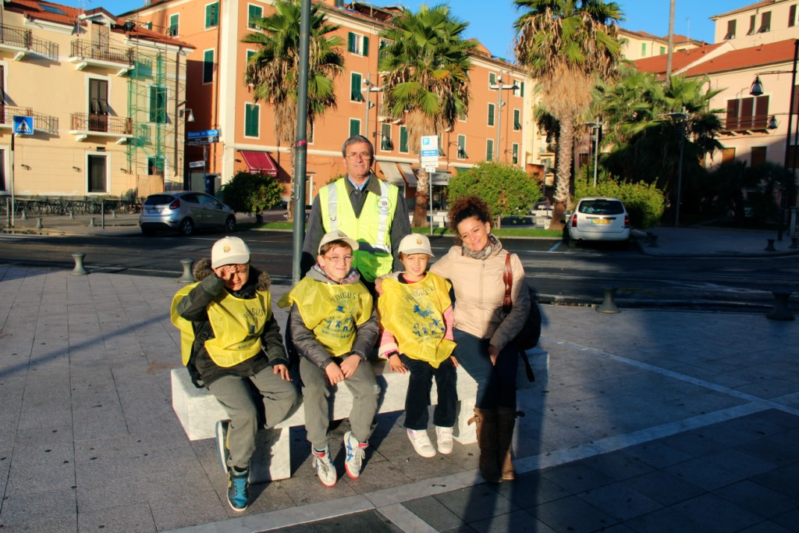

Slide 37
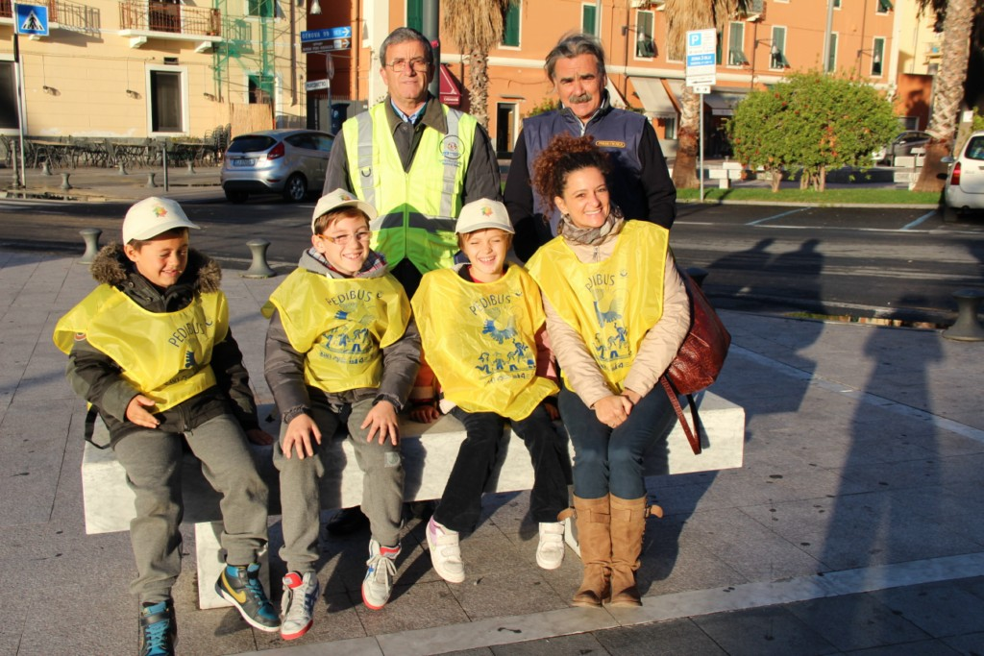

Slide 38
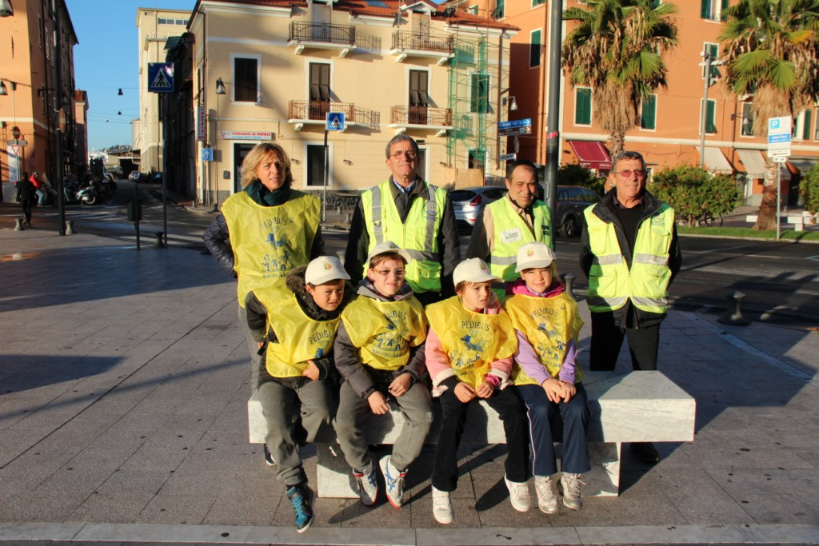

Slide 39
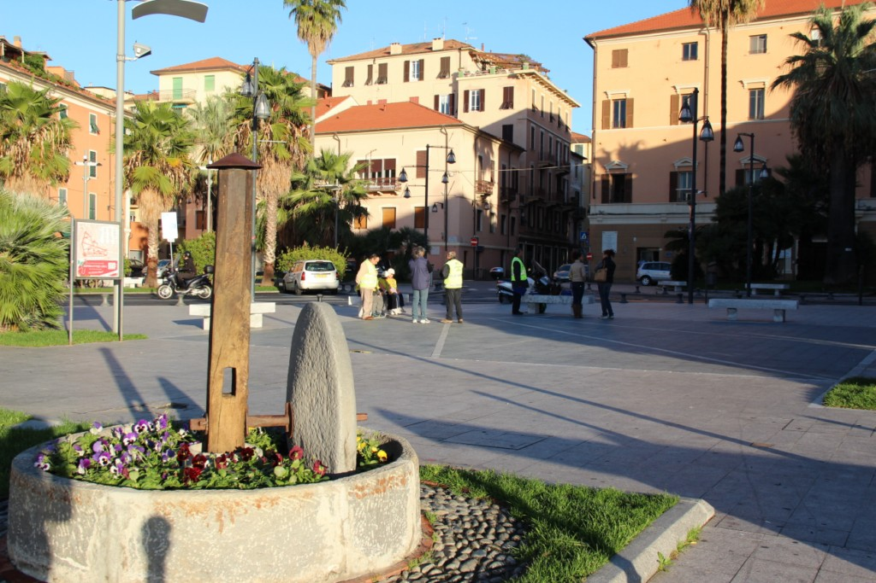

Slide 40
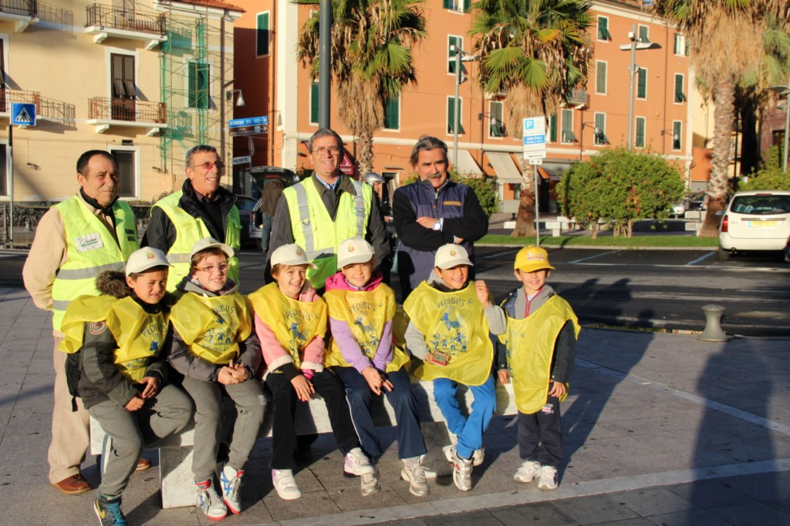

Slide 41
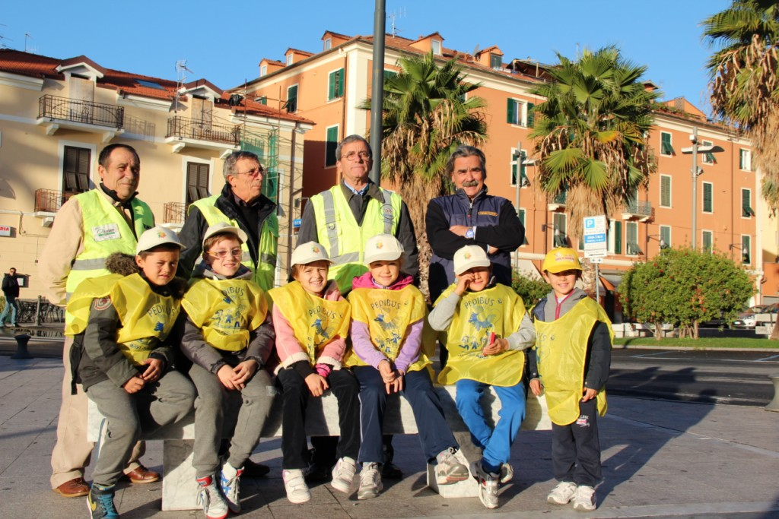

Slide 42
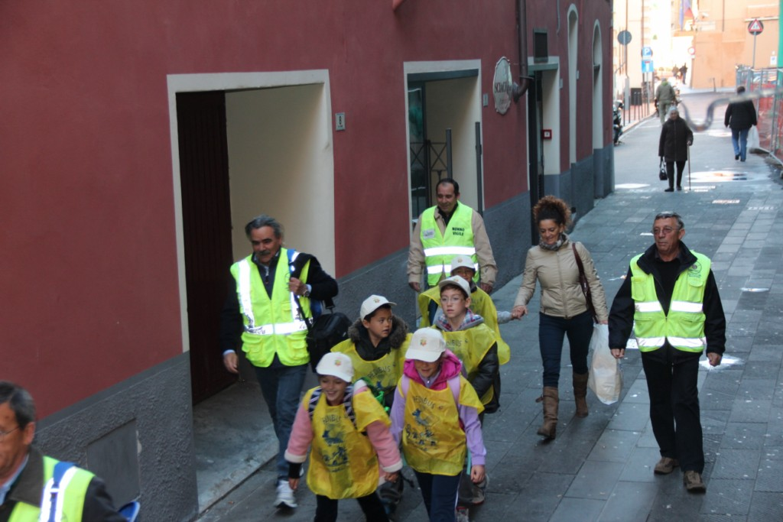

Slide 43
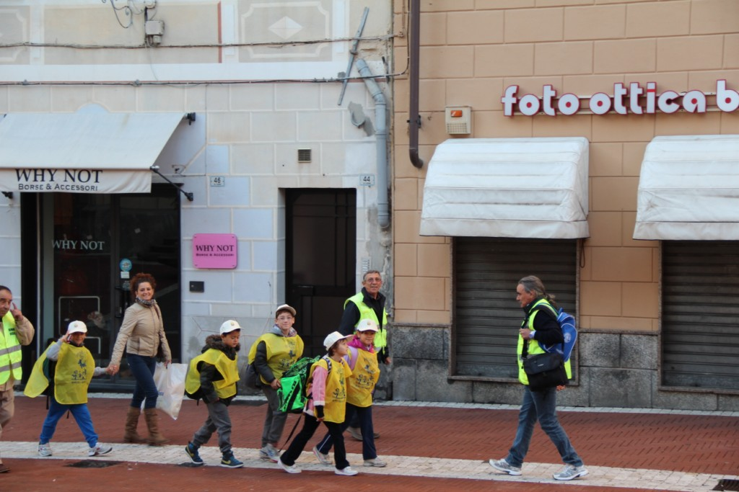

Slide 44
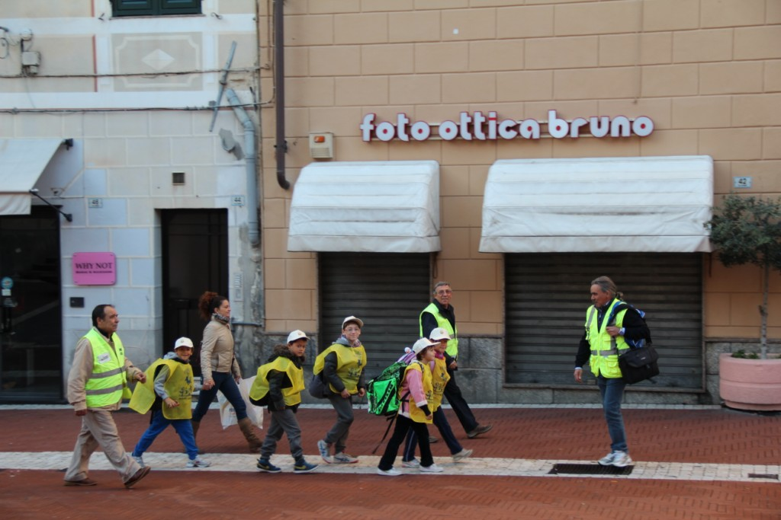

Slide 45
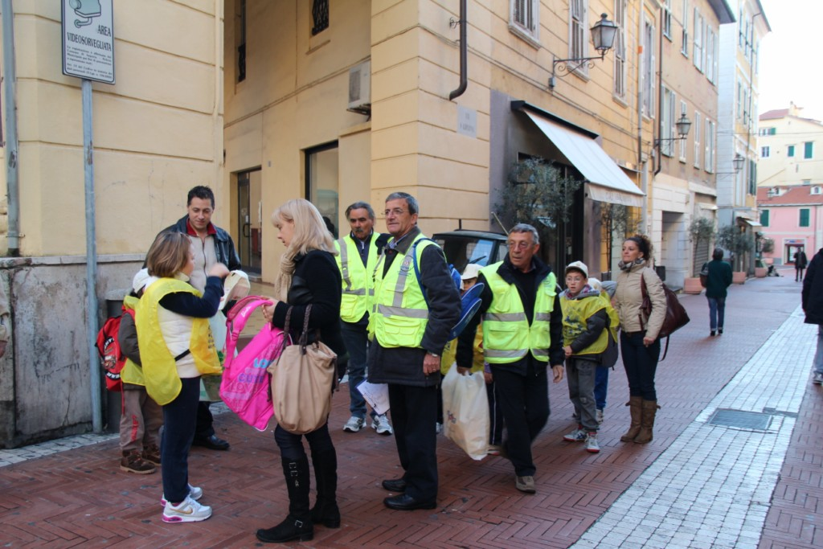

Slide 46
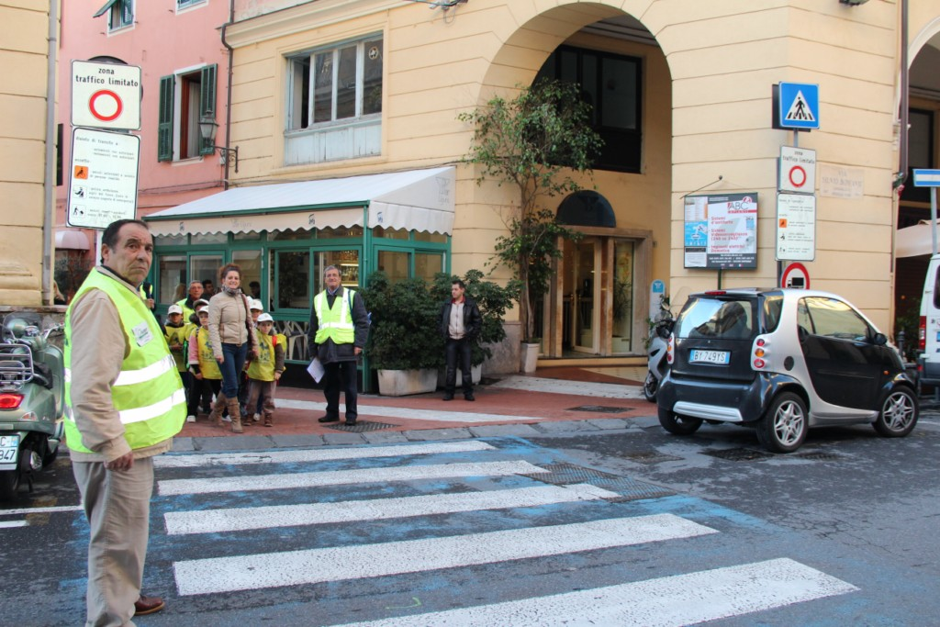

Slide 47
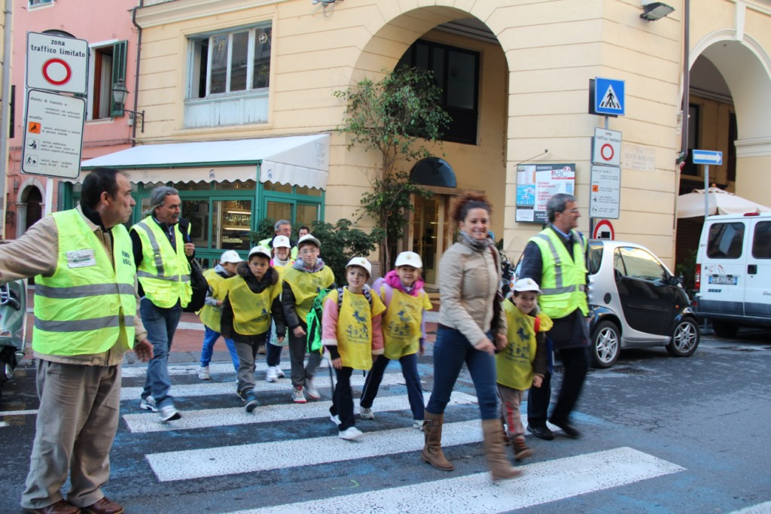

Slide 48
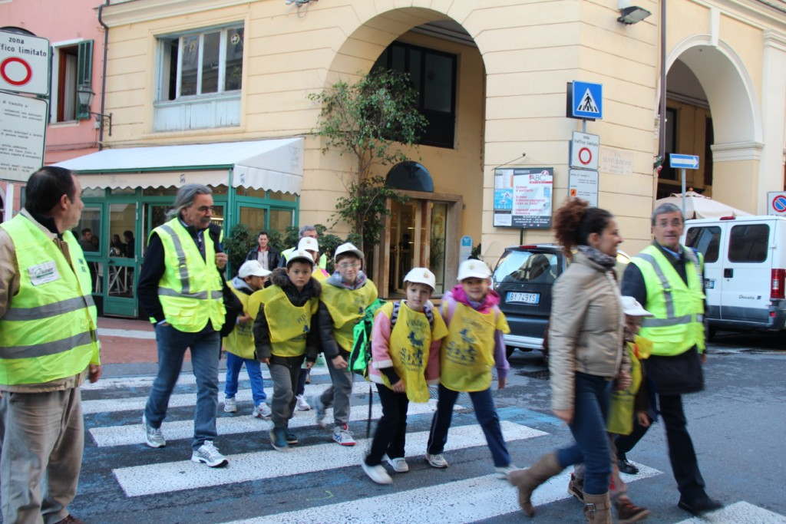

Slide 49
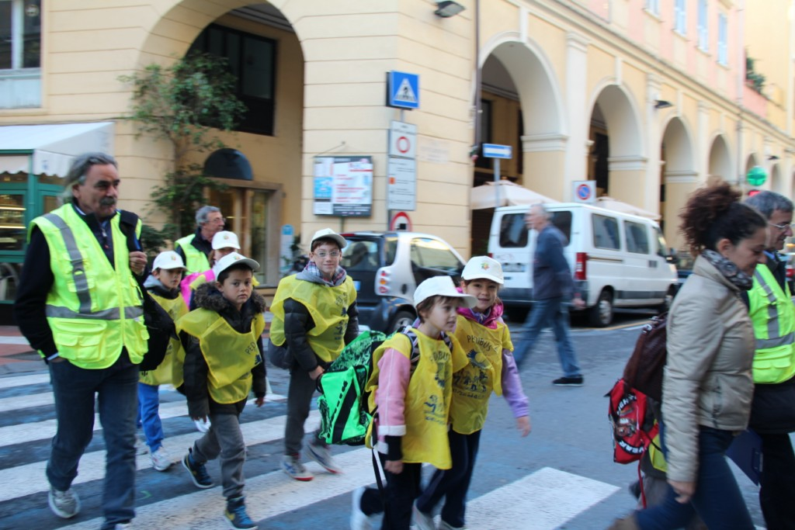

Slide 50
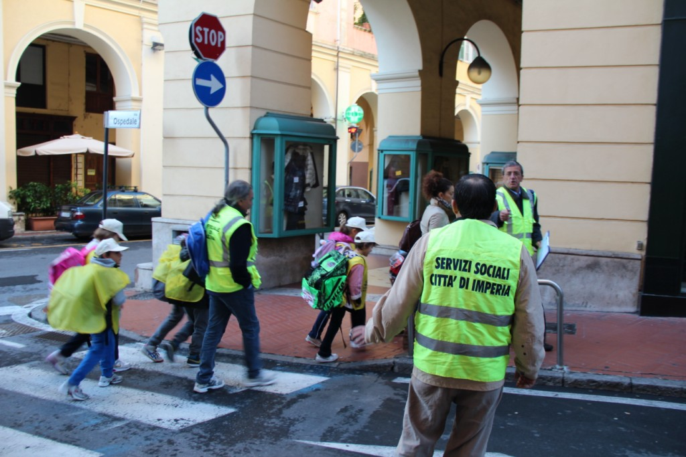

Slide 51
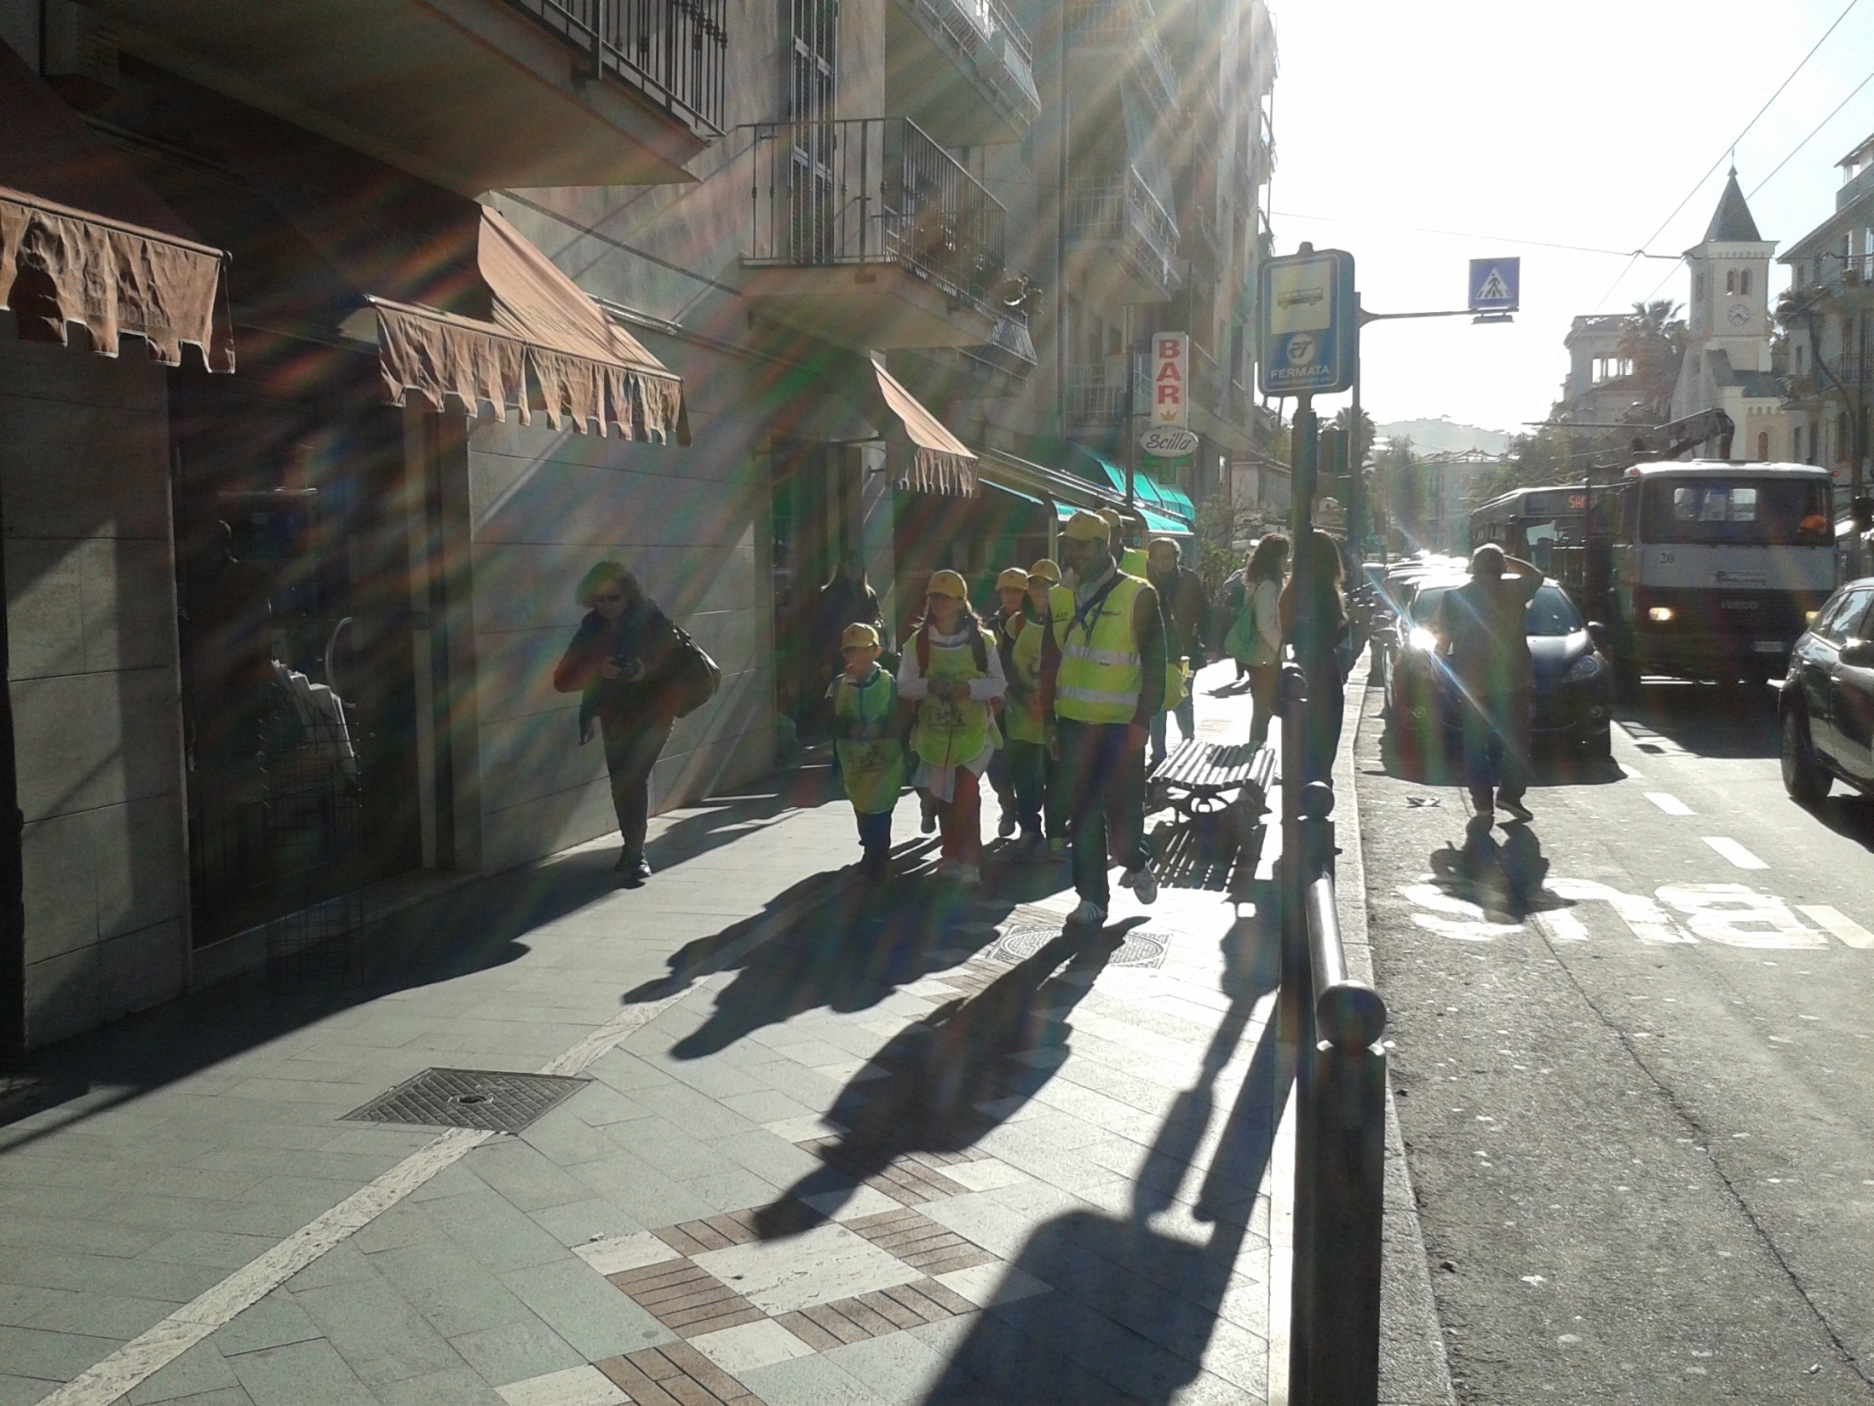

Slide 52
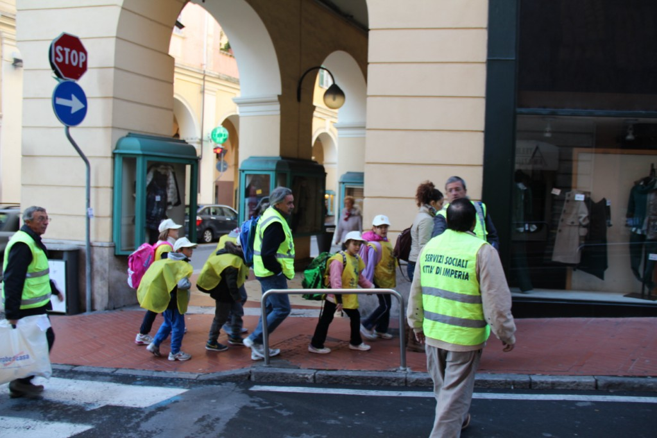

Slide 53
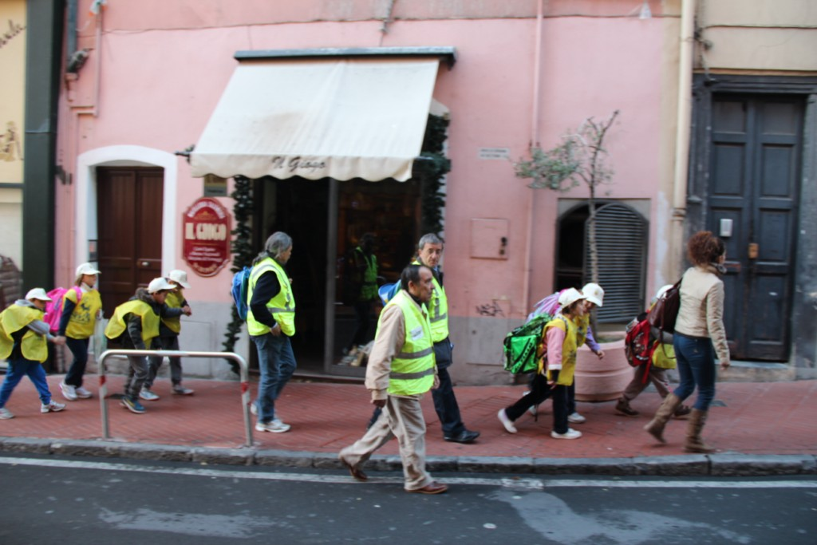

Slide 54
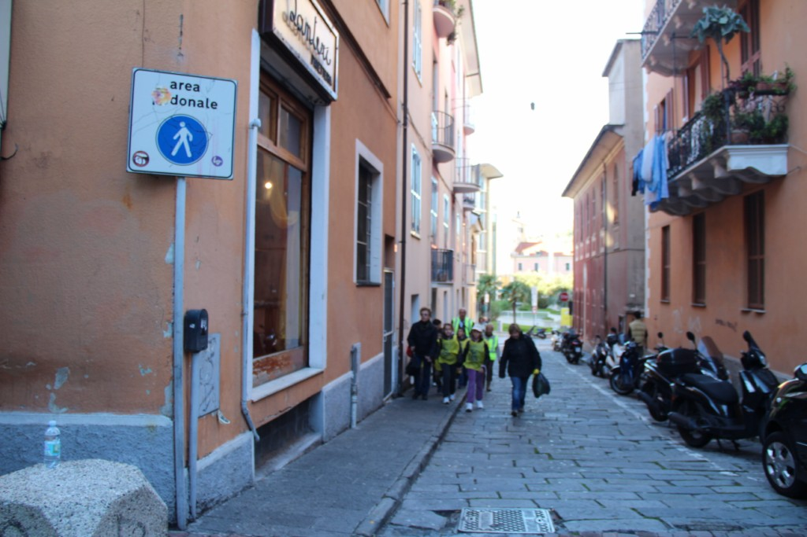

Slide 55
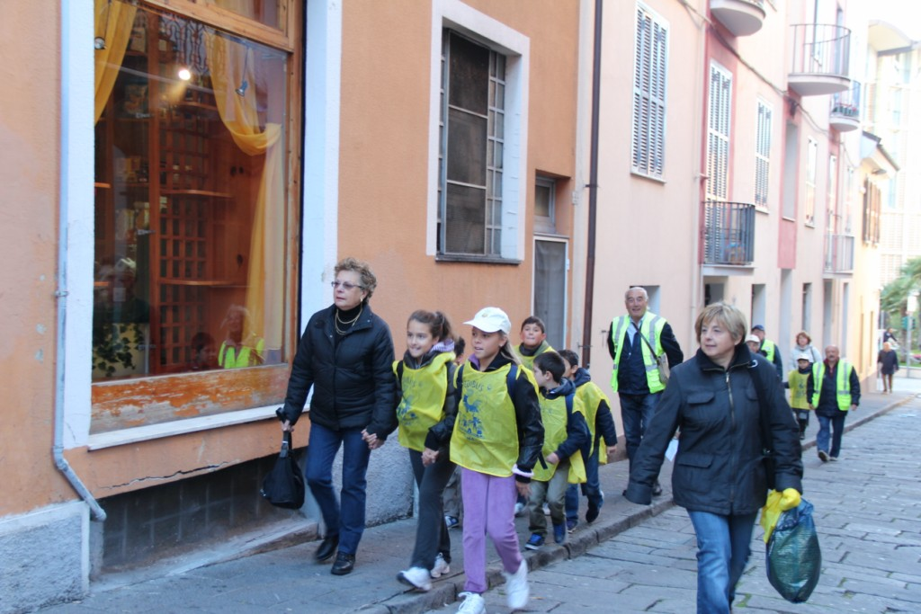

Slide 56
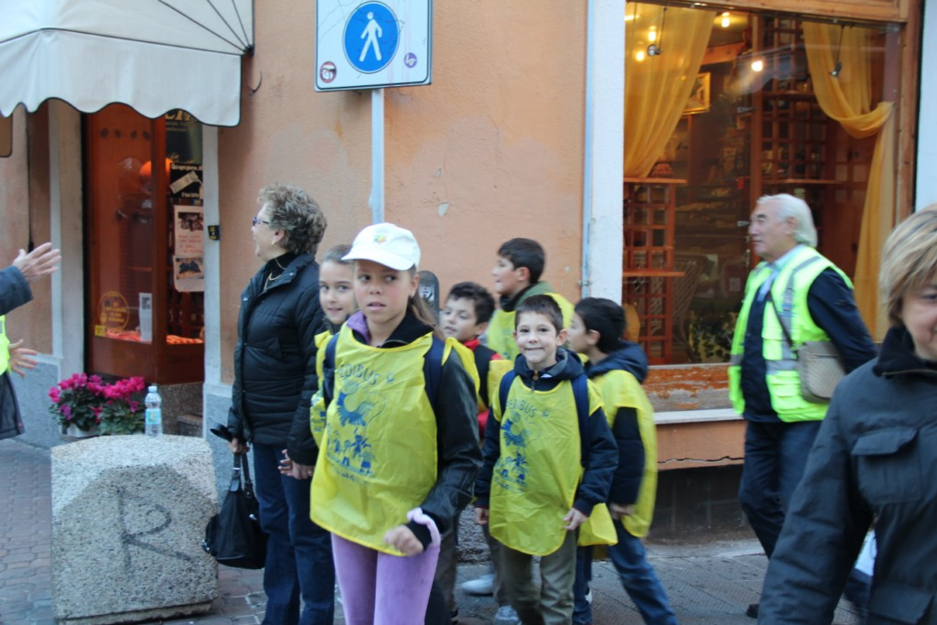

Slide 57
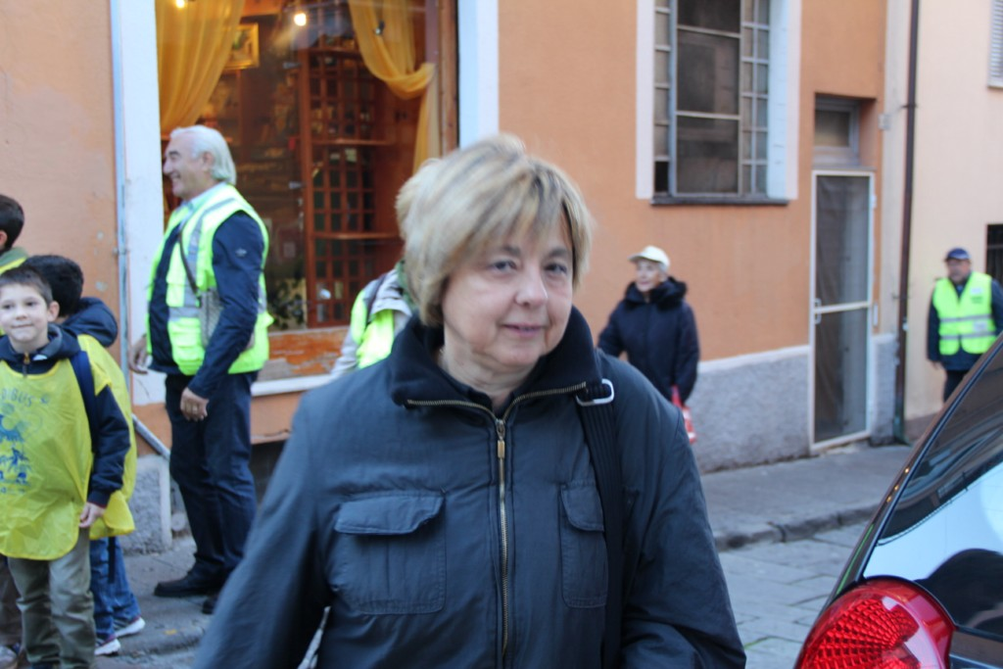

Slide 58
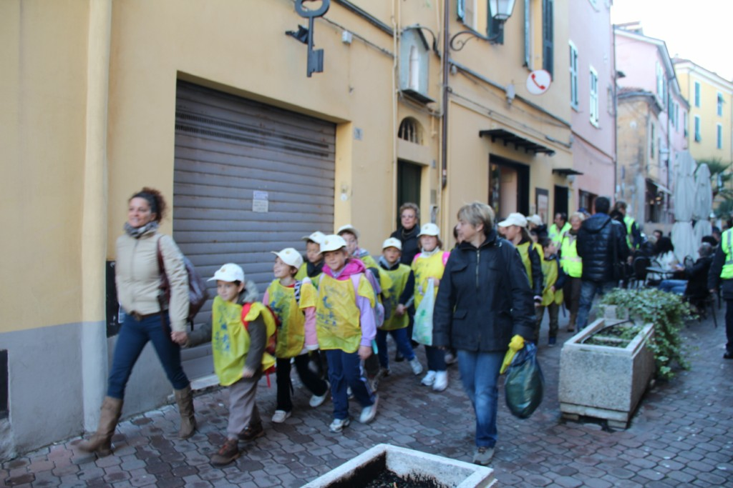

Slide 59
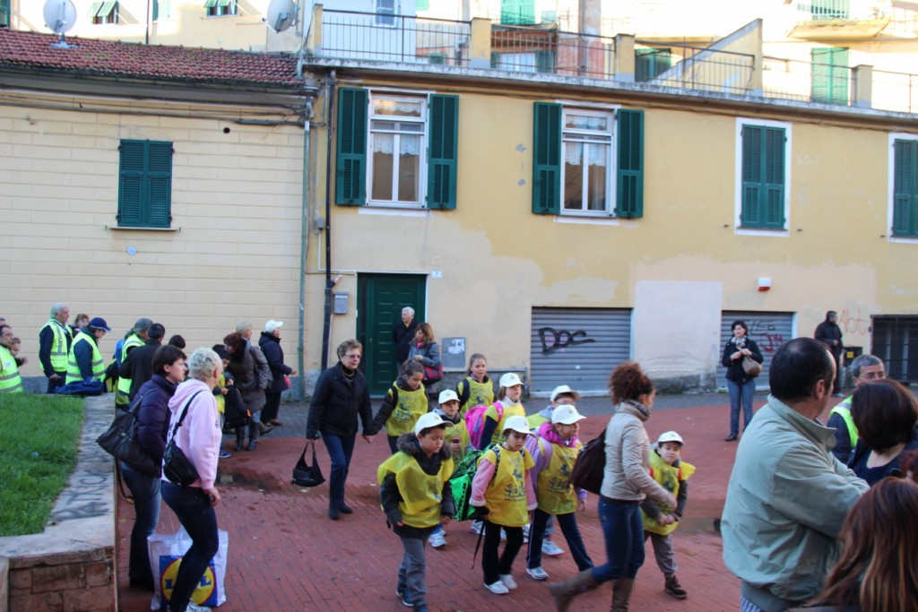

Slide 60
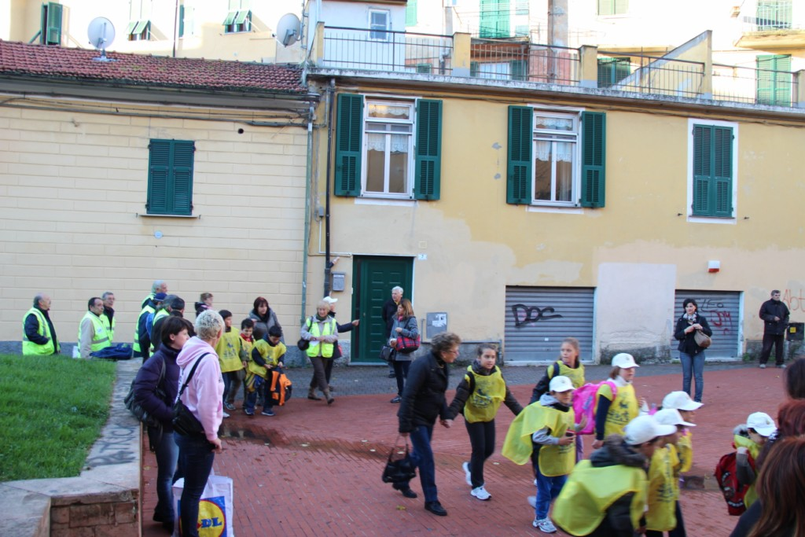

Slide 61
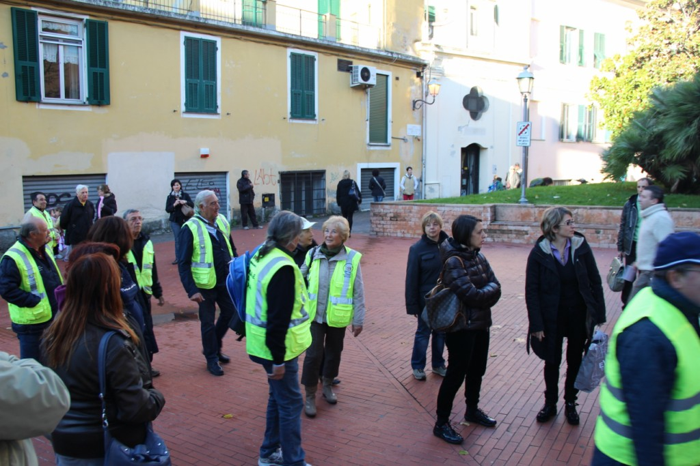

Slide 62
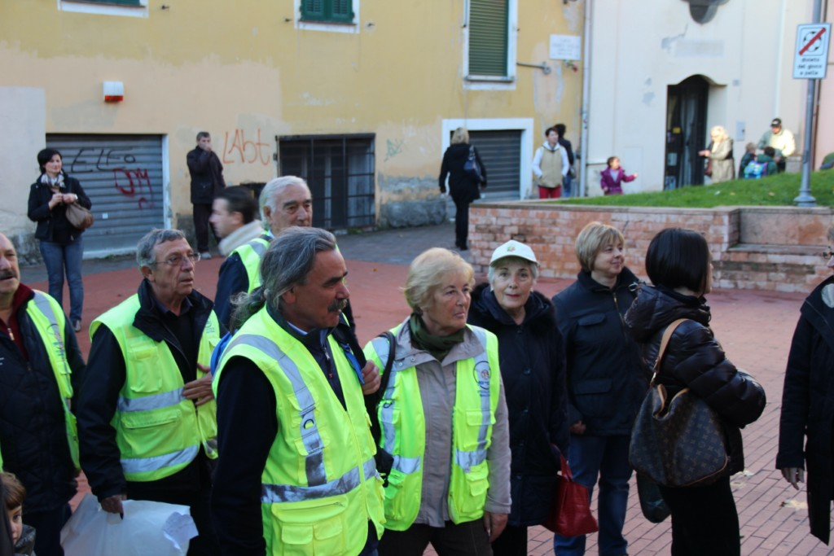

Slide 63
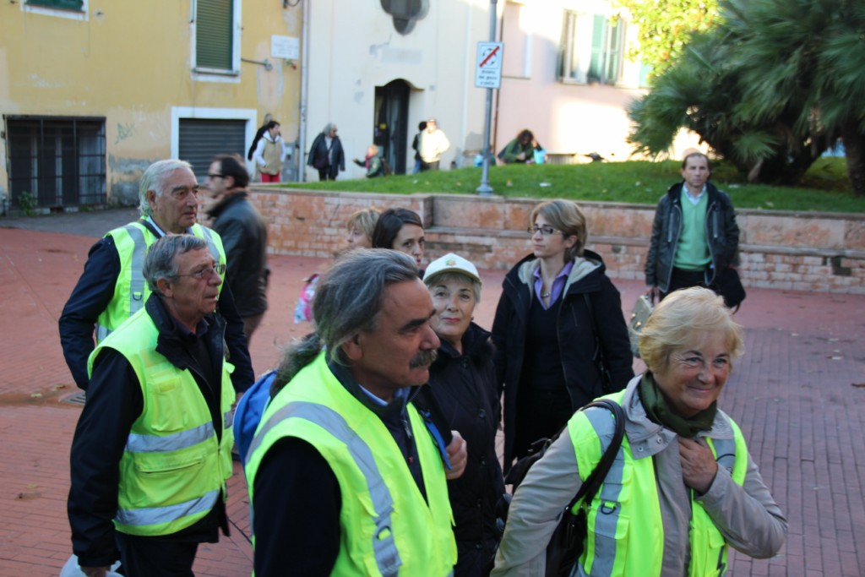

Slide 64
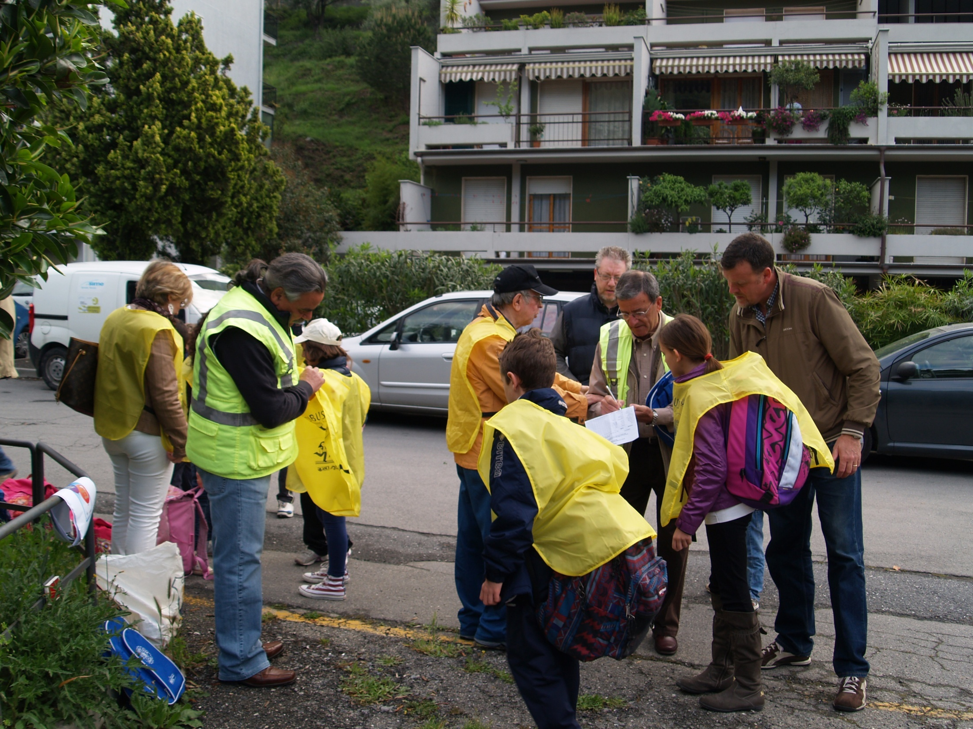

Slide 65
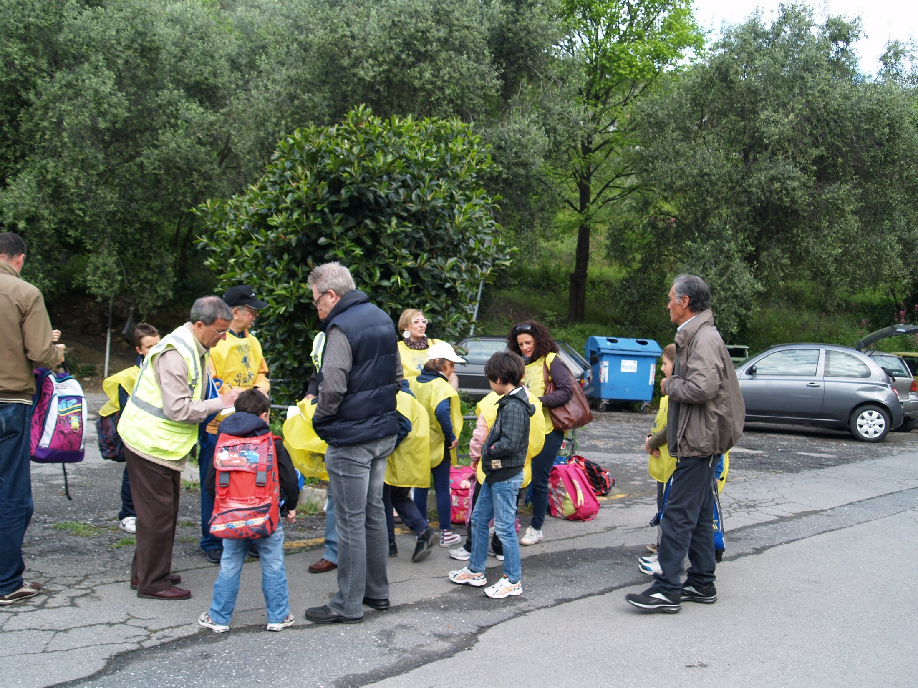

Slide 66
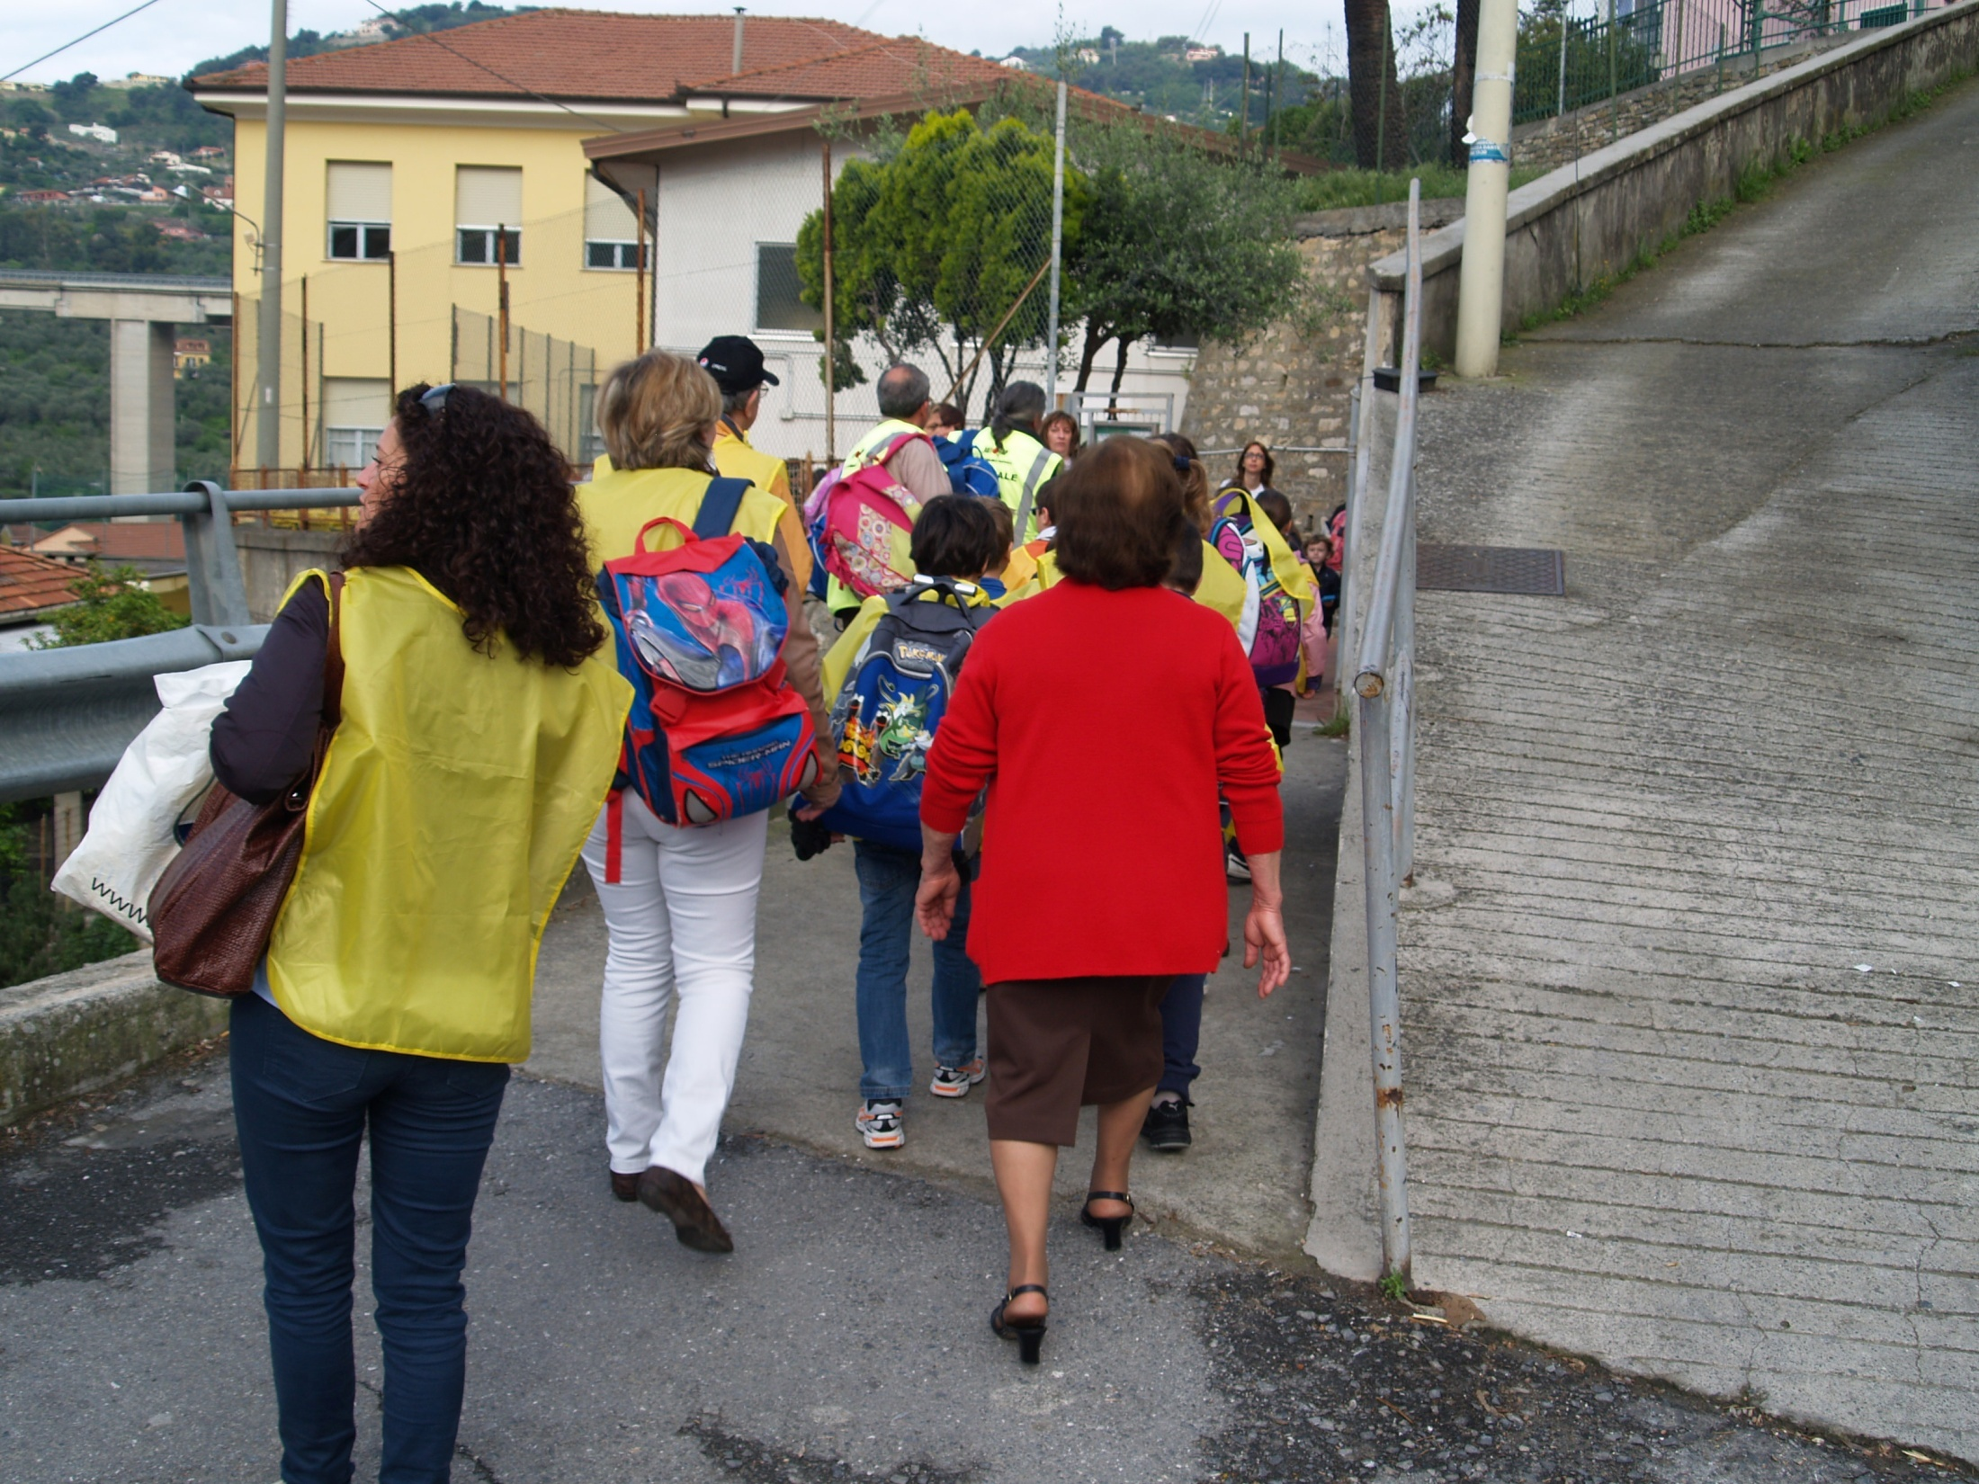

Slide 67
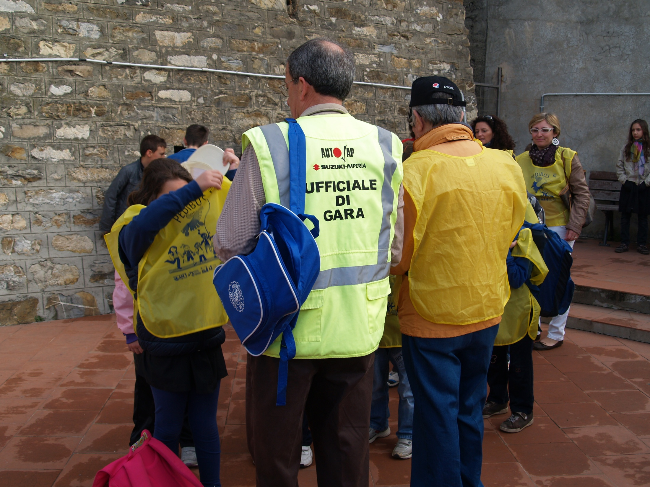

Slide 68
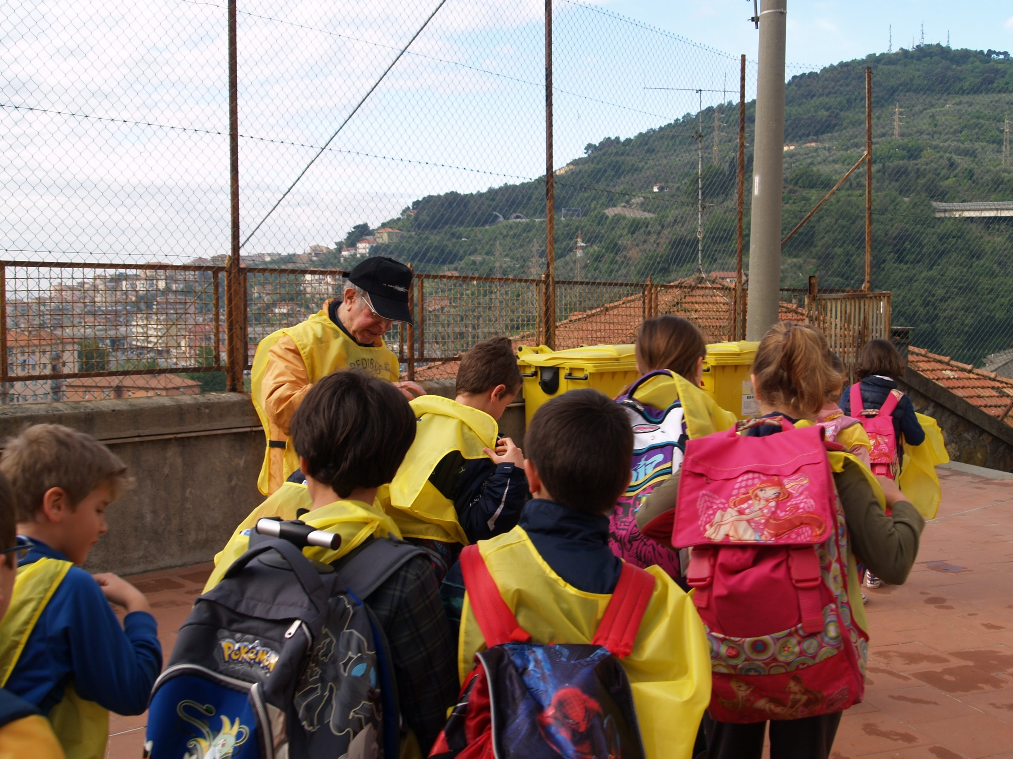

Slide 69
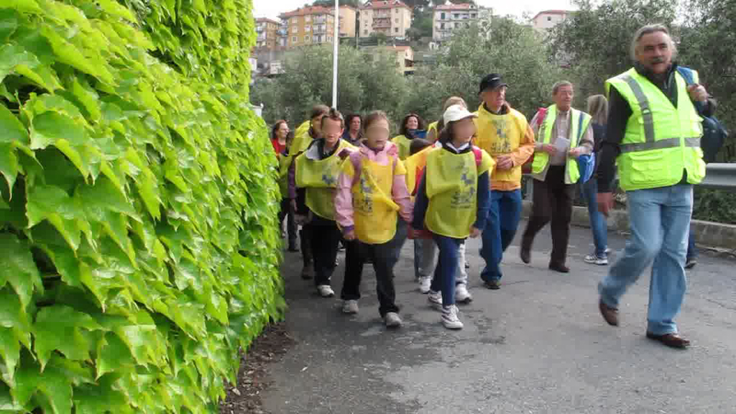

Slide 70
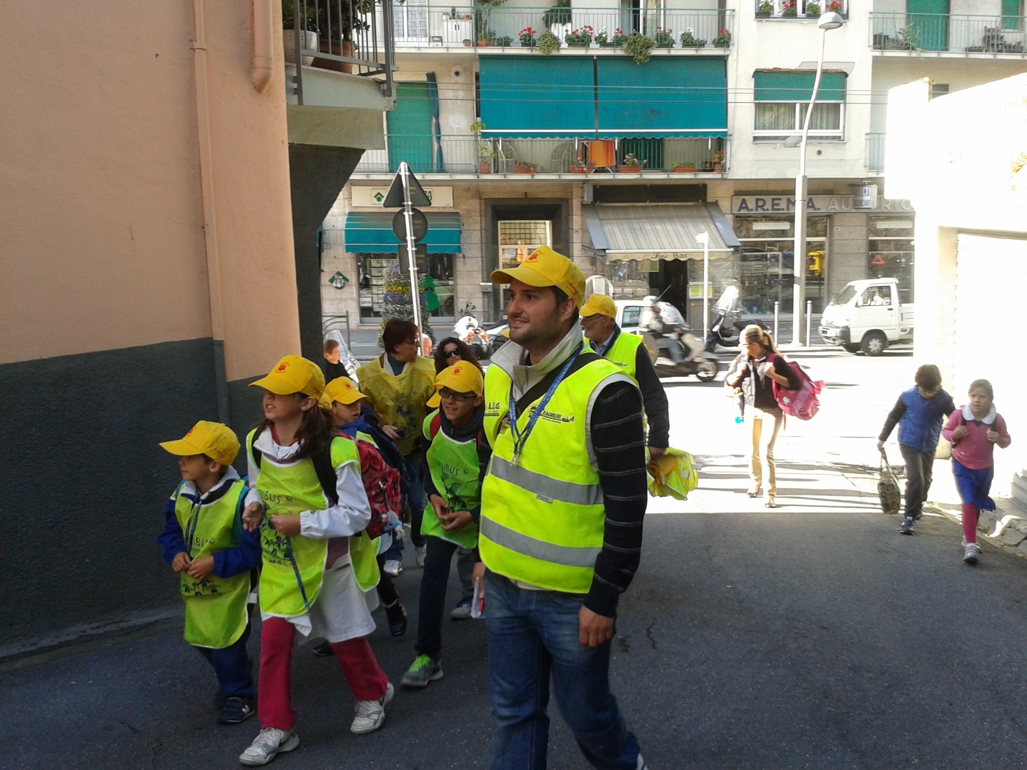

Slide 71
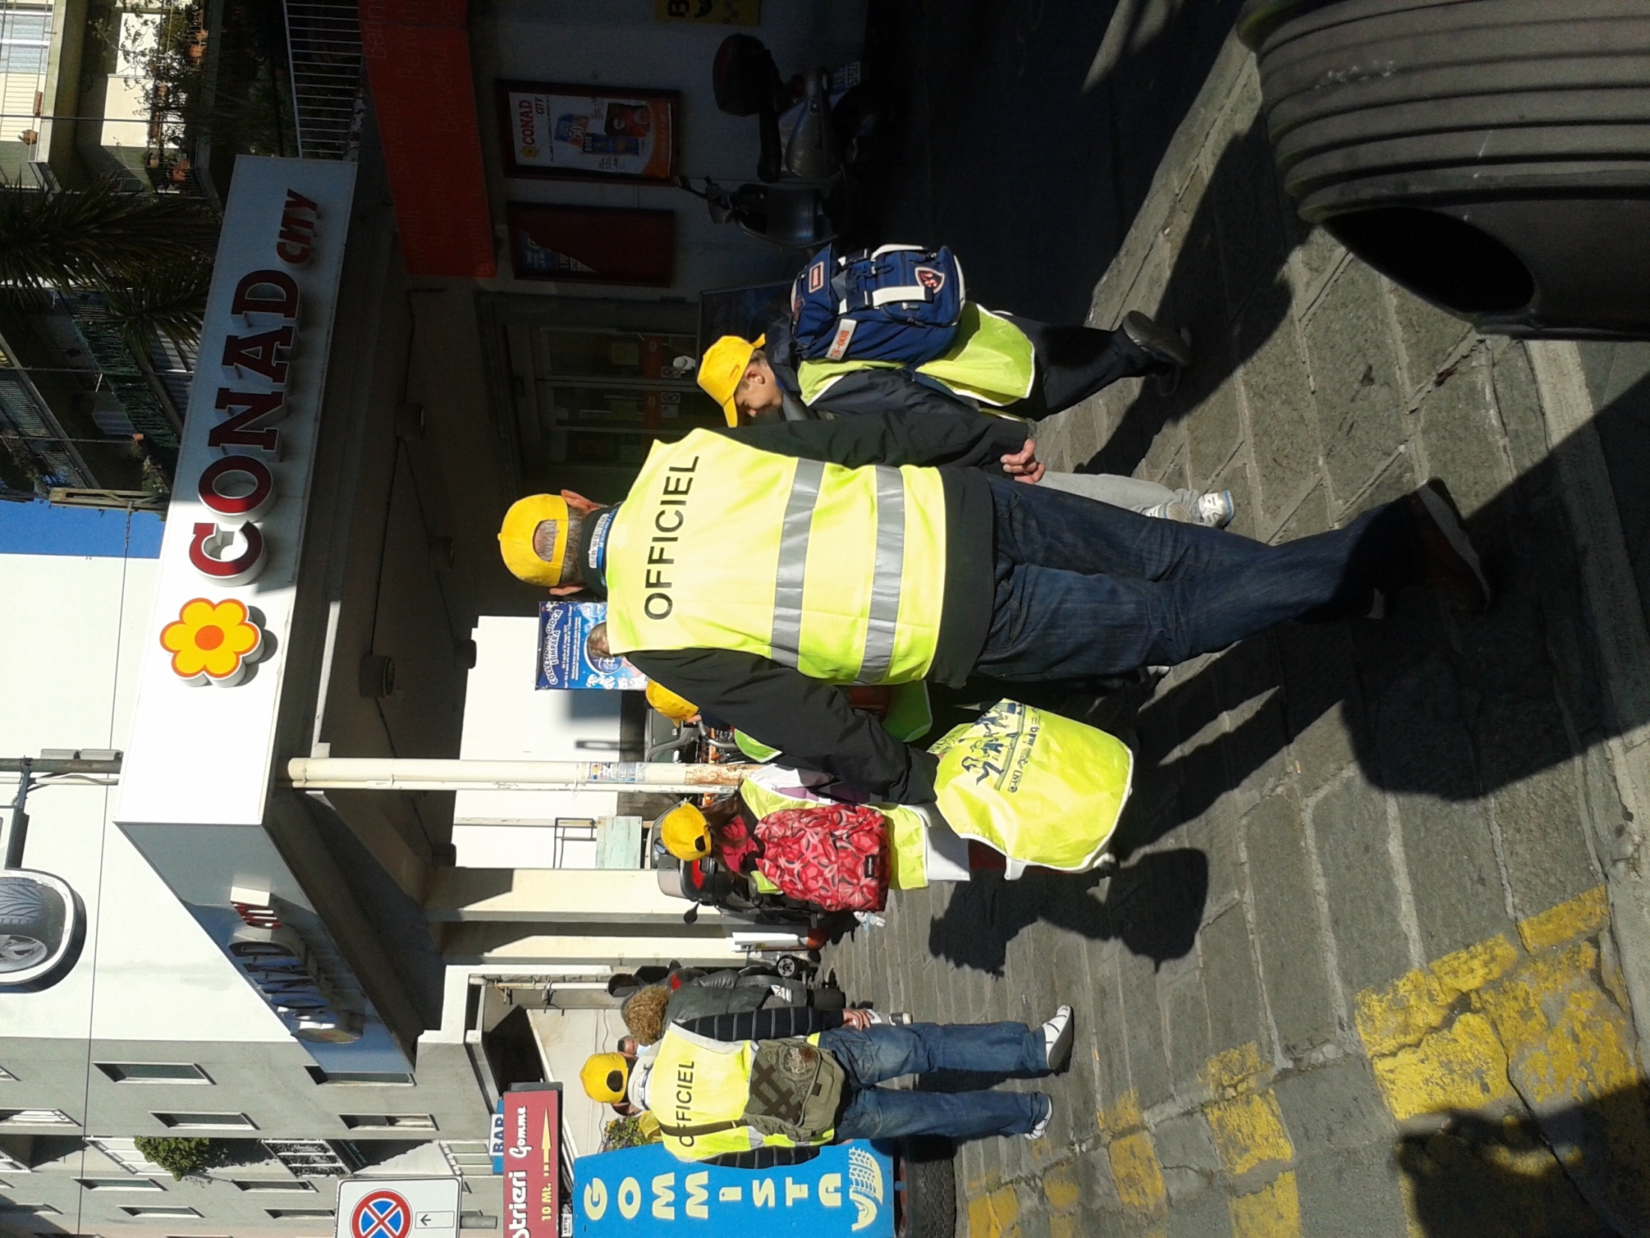

Slide 72
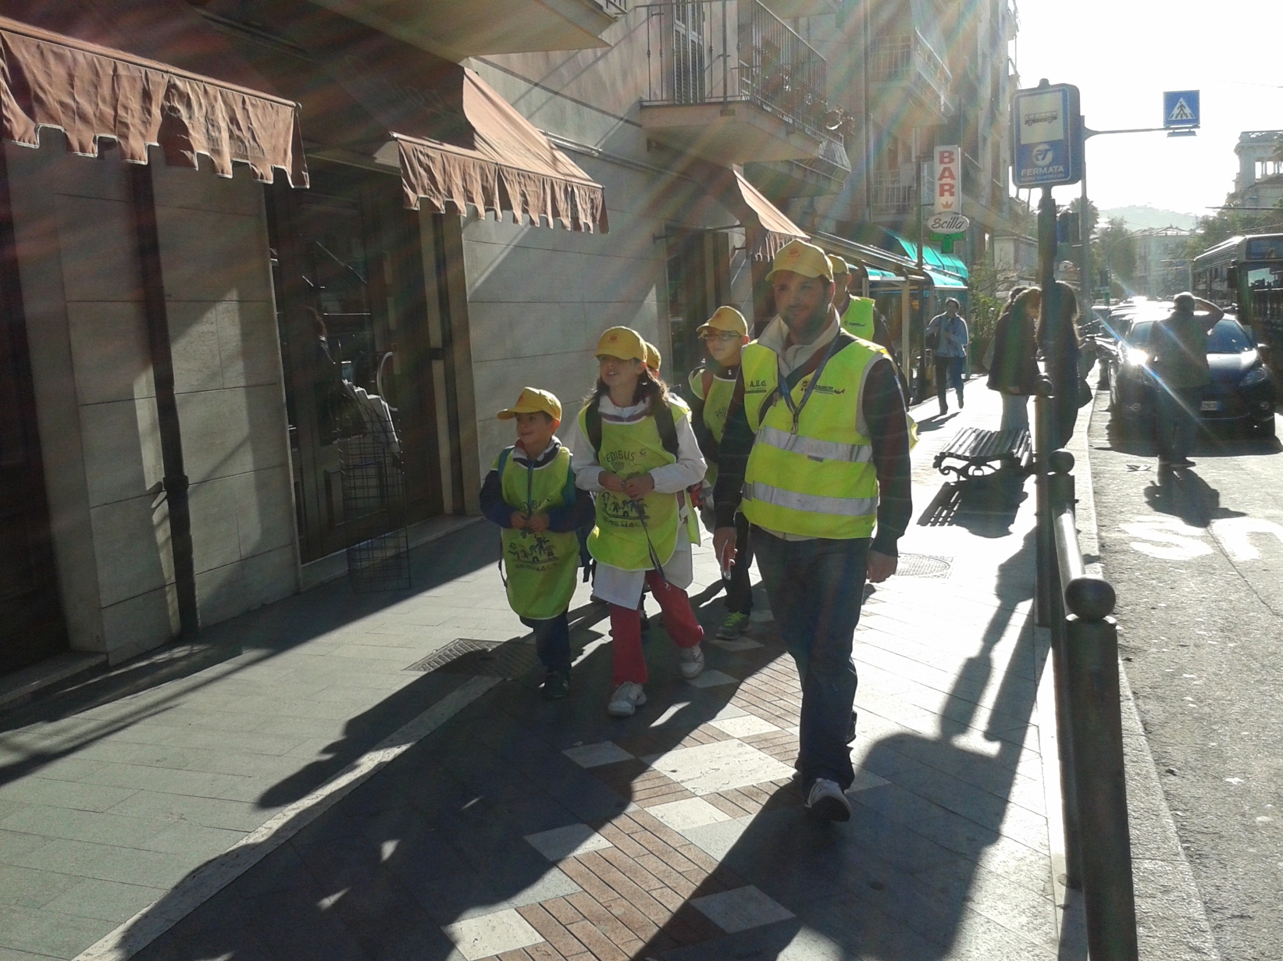

Slide 73
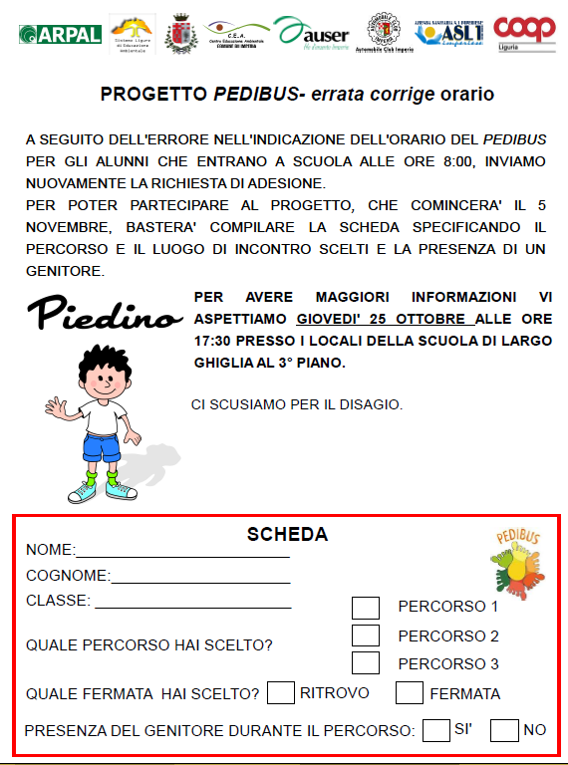

Slide 74
